Slide 1
Fysica Schakel – introductie ‘23- ‘24
Els Wieërs

Slide 2
Team van docenten
Theorie op dinsdag 11:00-12:30 (12 x 1,5u)
Els Wieërs els.wieers@uhasselt.be Gebouw H, A201
Oefeningen (verschillende groepen 10 x 2u)
Dirk Willem dirk.willem@uhasselt.be Gebouw H, D003

Slide 3
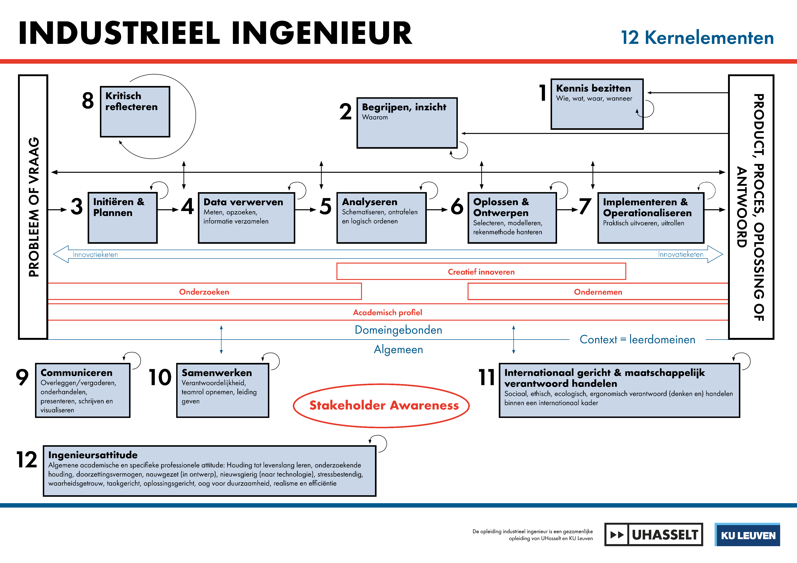
Wensprofiel van de Ing.

Slide 4
Wensprofiel van de Ing.

Slide 5
Studiegids en Toledo
Studiegids http://www.uhasselt.be/studiegids?n=4&i=2822
Toledo → Fysica schakel [FYSS_2822]
Contactgegevens docenten
Studieleidraad met planning (extra) oefeningen
Mededelingen (bv. ziekte, wijzigingen in planning)
Extra cursusmateriaal (presentaties, applets,…)
Vragen stellen over theorie of oefeningen via discussieforum

Slide 6
Handboek
Fysica schakel met toegangscode voor Mylab
Custom op basis van Natuurkunde deel 1 en 2, vijfde editie
Uitgewerkte (concept)voorbeelden
Vragen
Begripsvragen
Vraagstukken
Mylab → zie aparte ppt
Interactieve opgaven
Toetsvragen
Begrippentrainer
Video’s en animaties

